Slide 1
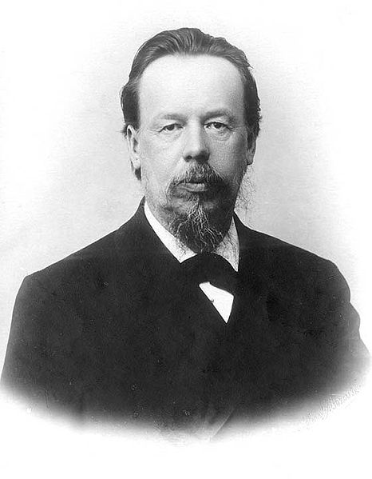
Попов Александр Степанович 1859-1905
pptcloud.ru

Slide 2
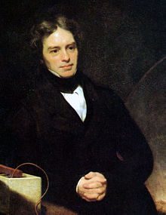
Майкл Фрарадей

Slide 3
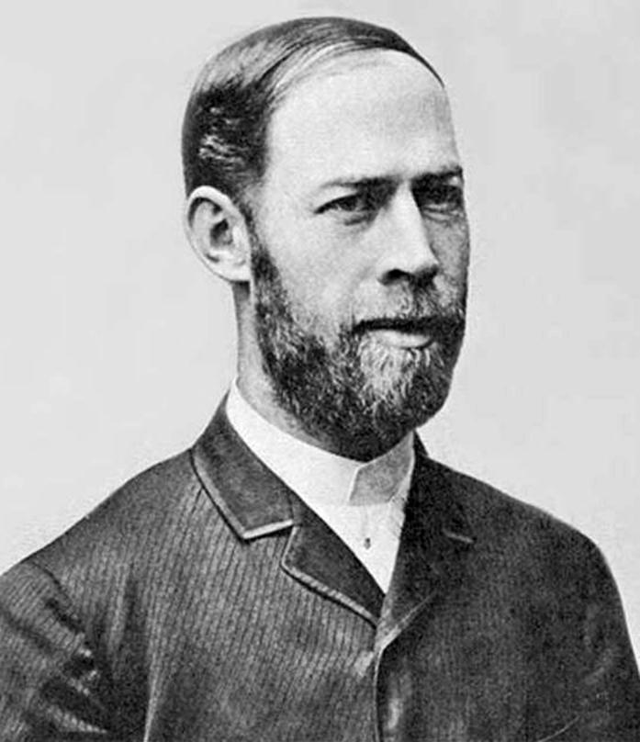
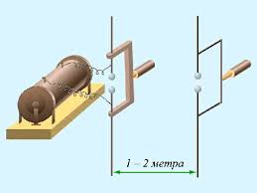
Генрих Герц

Slide 4
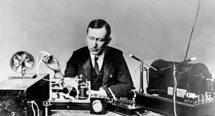
Гульельмо Маркони

Slide 5
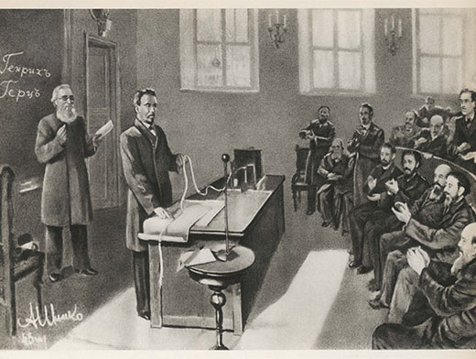
7 мая 1895 года

Slide 6
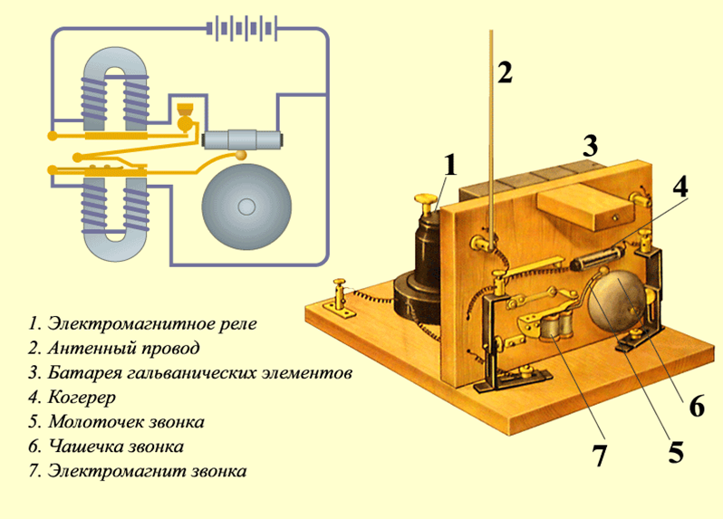
Радио Попова

Slide 7
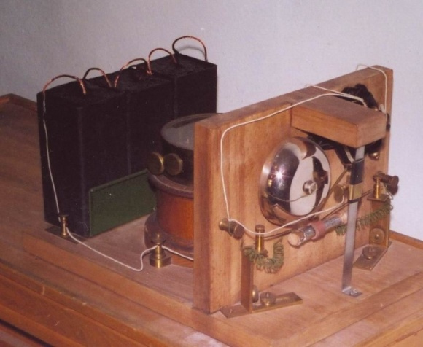
Радио Попова

Slide 8
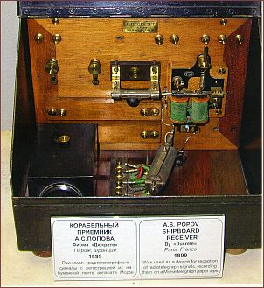
Корабельный приемник

Slide 9
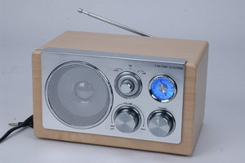
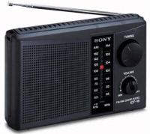
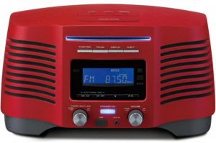
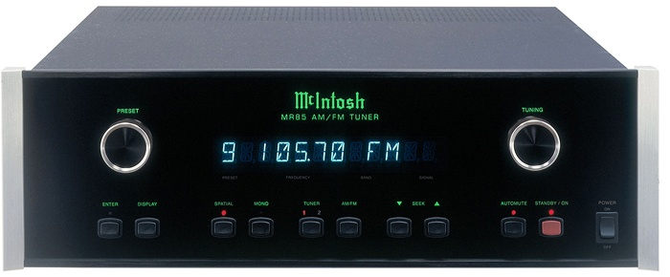
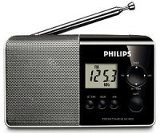
Современные радиоприёмники

Slide 10
Викторина
Недавно полученное известие?
Новость
Какая птица их приносит на хвосте?
Сорока

Slide 11
Когда был впервые продемонстрирован прибор, называемый радиоприёмником?
7 мая 1845 года

Slide 12
Открытие какого учёного-физика легло в основу действия радиоприёмника (прибора, регистрирующего электромагнитные колебания)?
Генриха Герца

Slide 13
Какие ещё ученые внесли свой вклад в развитие радио?
Маркони, Тесла

Slide 14
Что означает слово «радио» в переводе с латинского?
«Излучать»

Slide 15
Какой принцип лег в основу мобильной связи, беспроводного интернета?
Принцип передачи электромагнитных волн

Slide 16
Изобретатель радиотелеграфа
Маркони

Slide 17
Почему антенны устанавливают высоко над землёй?
Повысить качество принимаемой программы

Slide 18
Кто впервые использовал антенну для радиосвязи?
А. С. Попов

Slide 19
Самый известный диктор в Советском союзе?
Юрий Левитан

Slide 20
В переводе с греческого это устройство называется «дальнозвук»
Телефон

Slide 21
Какое устройство было изобретено раньше? Телефон или радио
Телефон 1878 г., А. Белл

Slide 22
Эта некогда военная сеть опутала всех
Интернет

Slide 23
125 микрометров способные передавать терабайты
Оптоволокно

Slide 24
Театральная постановка, которую нельзя увидеть, но можно услышать
Радио спектакль

Slide 25
Предок музыкального центра
Радиола

Slide 26
Человек, который с удовольствием собирает и разбирает электронные устройства
Радиолюбитель

Slide 27
Кто изобрел первый радиоприемник и осуществил первый сеанс радиосвязи?
А.С. Попов

